Slide 1
Extinção de espécies
Grupo: Adalberto e Bianca

Slide 2
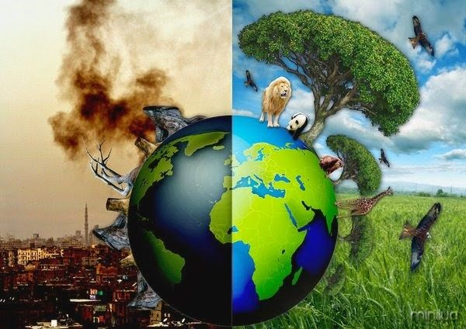
O que é extinção das espécies?
Extinção em biologia e ecologia é o total desaparecimento de espécies, subespécies ou grupos de espécies. O momento da extinção é geralmente considerado sendo a morte do último indivíduo da espécie

Slide 3
O problema da extinção?
A principal consequência em virtude do crescimento de animais em extinção no mundo é o desequilíbrio natural. A cadeia alimentar é prejudicada, dessa forma, existem mais presas que predadores (ou vice-versa).

Slide 4
Consequências:
A perda de biodiversidade
A redução do fundo genético global do planeta
Diminuição do número de recursos naturais e de variedade alimentar
Redução da capacidade de autorregulação dos ecossistemas
Aceleração da extinção de outras espécies

Slide 5
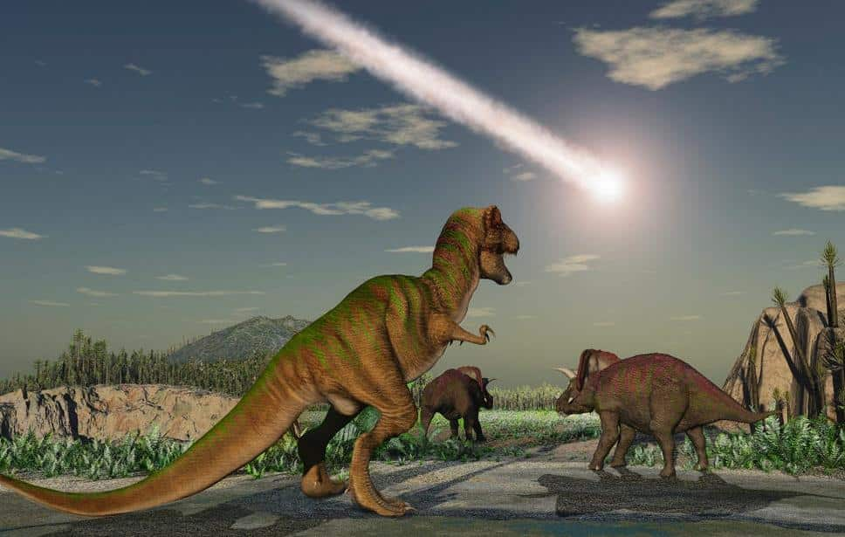
Qual é a importância da extinção?
A extinção é, sem dúvida, importantíssima para o processo de evolução. Imagine que a extinção dos dinossauros no Período Cretáceo nunca tivesse ocorrido. Será que os mamíferos teriam se desenvolvido de tal maneira? Apesar da extinção do Cretáceo ser a mais conhecida, a maior extinção em massa ocorreu no Permiano

Slide 6
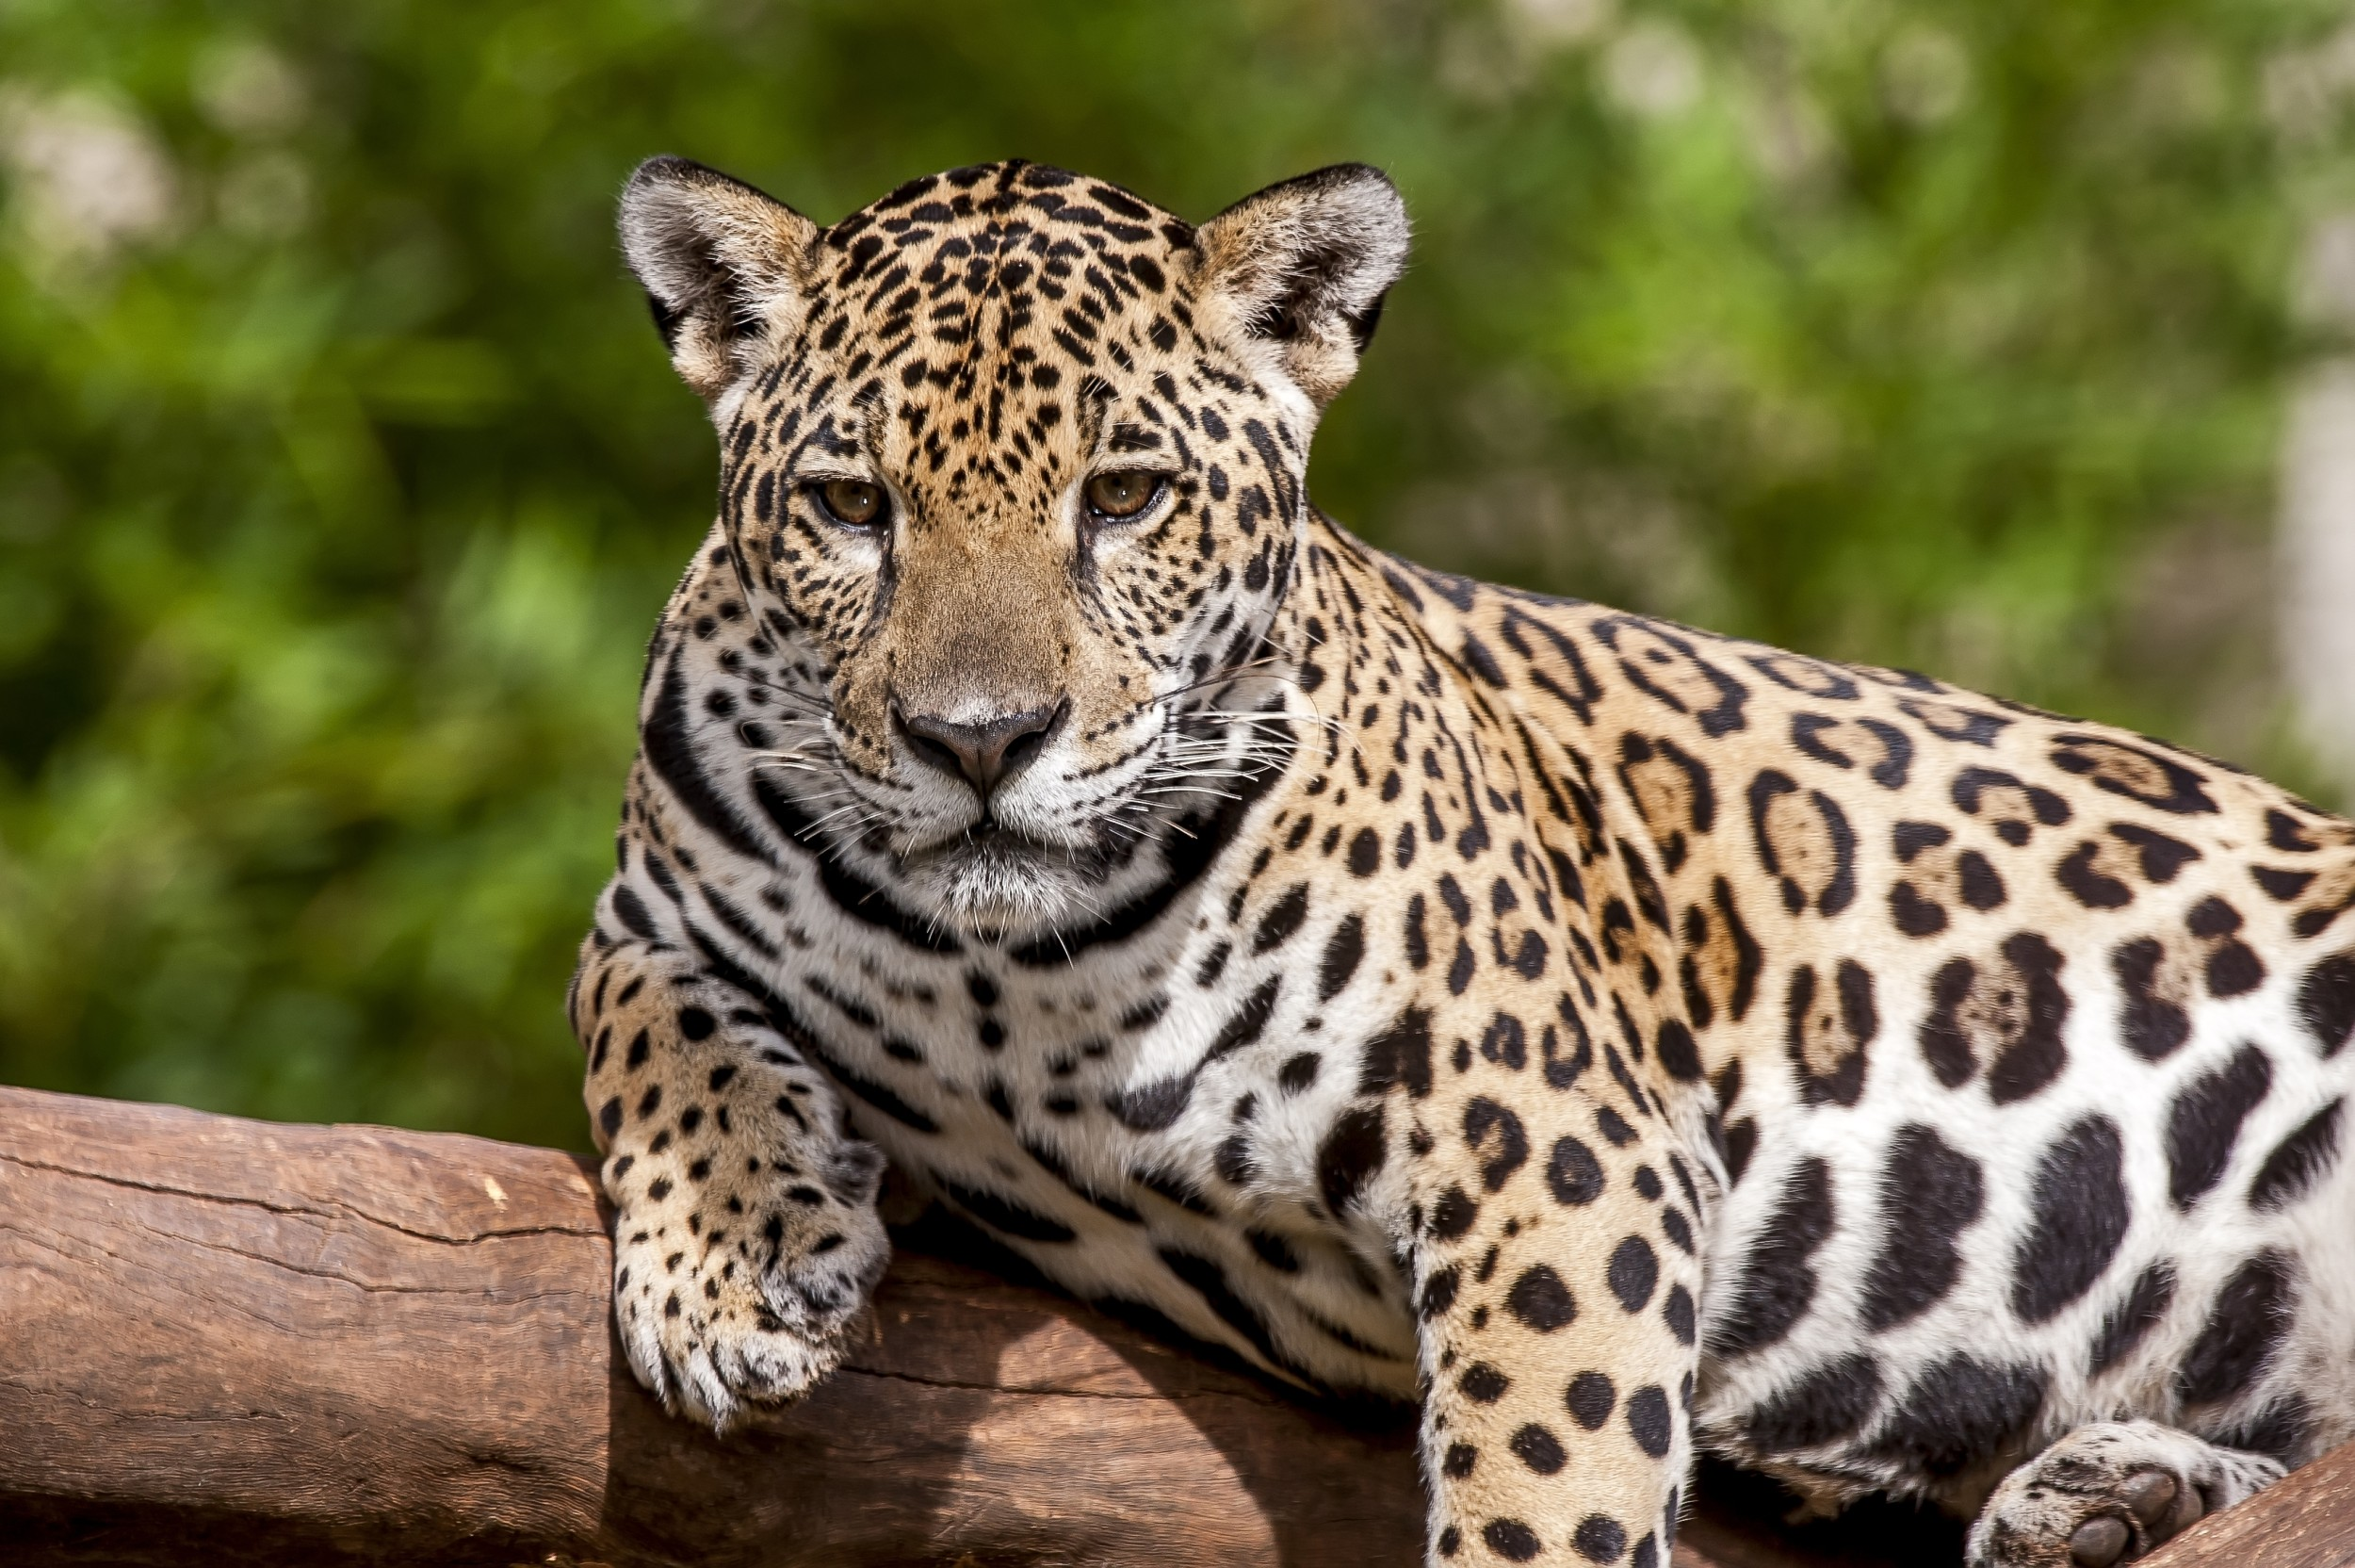
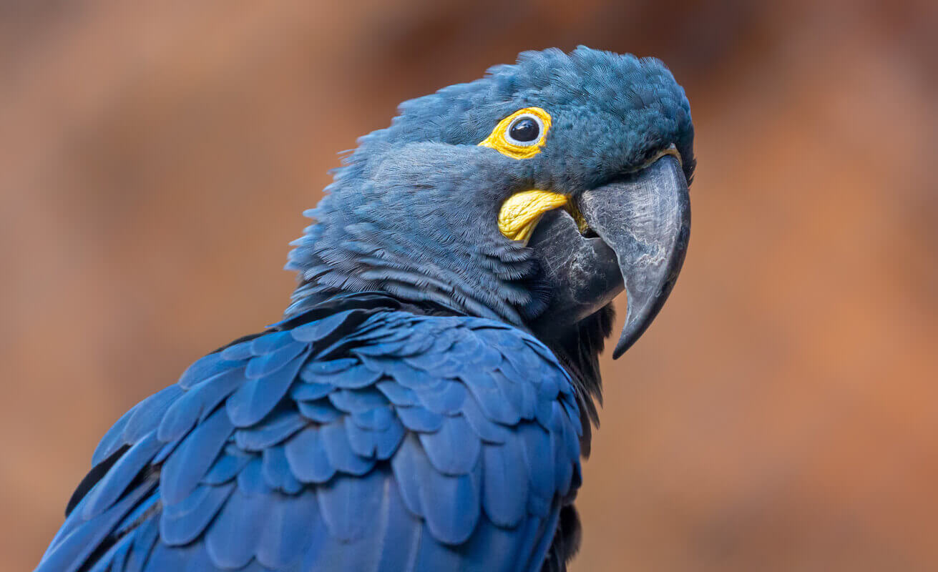
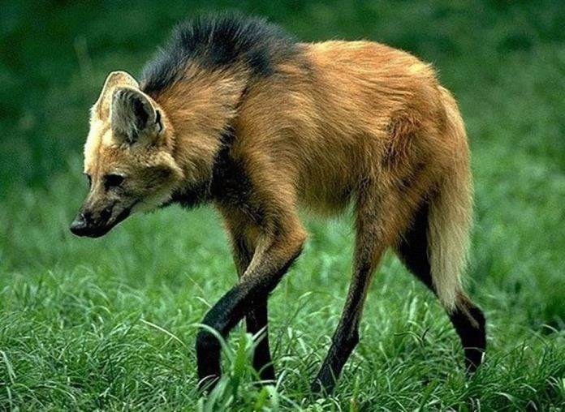
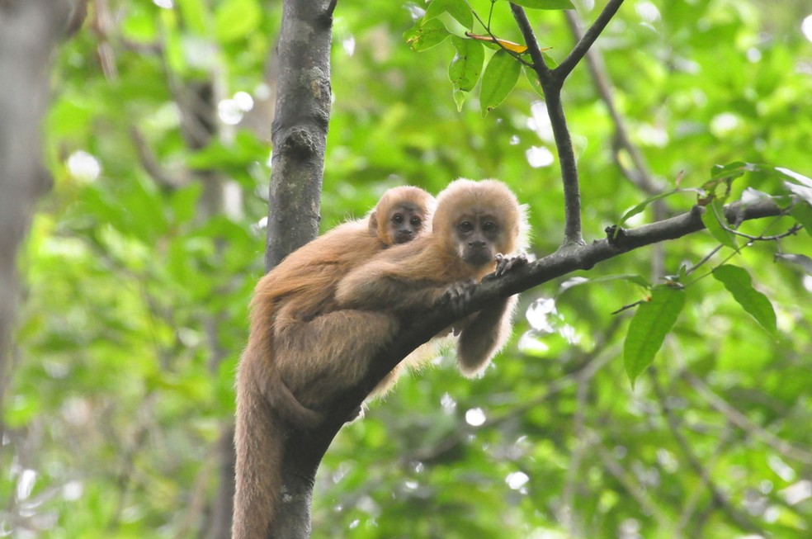
Principais animais em extinção
Arara-azul-de-lear
As principais causas que ameaçam a extinção da onça-pintada está relacionada à caça. Além disso, o desmatamento também reduz o seu habitat e compromete a conservação da espécie.
A arara-azul-de-lear é uma espécie brasileira que se encontra na lista dos animais em extinção na categoria "em perigo", principalmente como consequência do tráfico de animais e destruição do seu habitat, o bioma da Caatinga, especialmente o interior da Bahia.
Onça-pintada
Lobo-guará
Macaco-prego-galego
A causa mais comum para a redução desta espécie está relacionada ao desmatamento das vegetações.
O macaco-prego-galego é uma espécie de mamífero nativo do
Brasil e a principal causa para sua extinção está relacionada à
ação do homem, como o desmatamento, poluição e expansão
urbana em áreas de mata. Estima-se que existam
aproximadamente mil indivíduos distribuídos no bioma da Mata Atlântica.

Slide 7
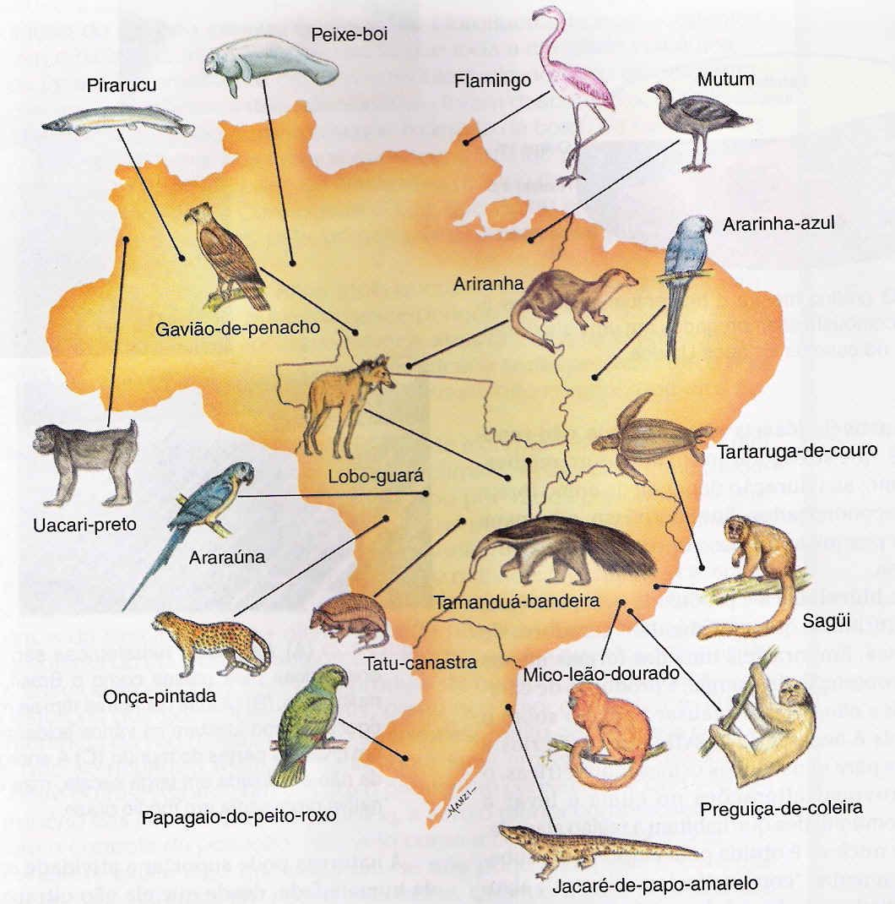
Mapa de extinção de cada estado do Brasil
Aqui esta cada estado e cada um tem um animal em extinção.

Slide 8
Como diminuir a extinção
Para evitar a extinção dos animais é muito importante preservar a natureza, que é o habitat dos animais e de outros seres vivos. Para isso, é necessário barrar devastação, queimadas, poluição dos ambientes, seja por meio de sons ou de gases poluentes, além de abolir a exploração desordenada dos recursos naturais.

Slide 9
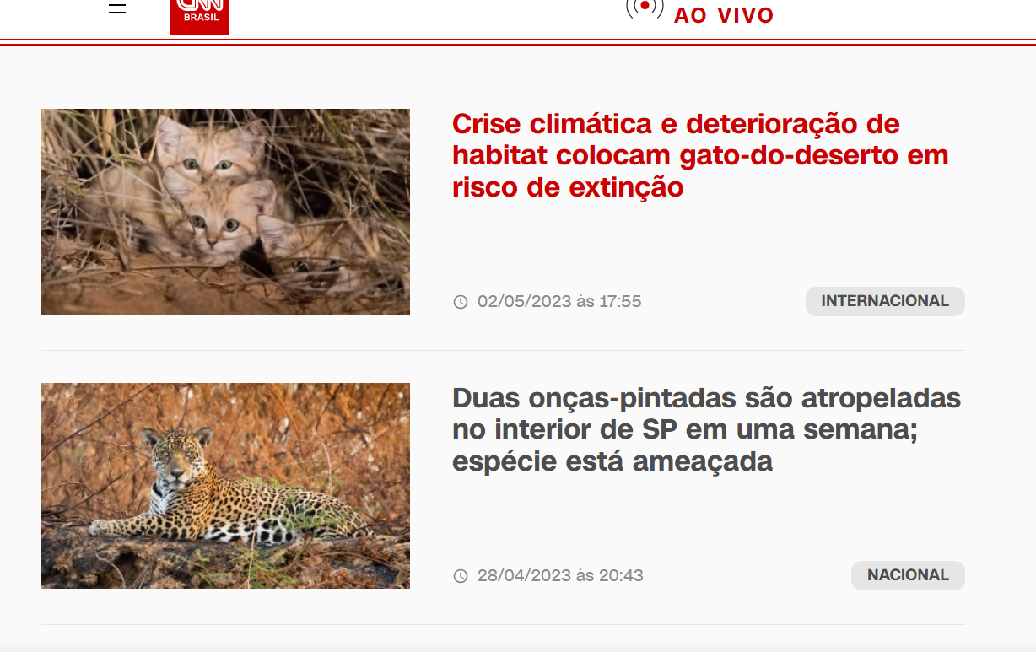
“Atropelamento e isolamento de animais causados por rodovias aumentam risco de extinção”, alerta bióloga premiada
“Diversos especialistas acreditam que a perda de animais por atropelamento em rodovias seja um dos principais impactos negativos para a fauna silvestre”, aponta a doutoranda da pós-graduação em ecologia aplicada da Universidade de São Paulo (USP) e sócia da ViaFAUNA Estudos Ambientais, Fernanda Abra.

Slide 10
Obrigado(a)

